Slide 1


> Connectivité CPS
et Eclipse
Solutions Linux 2006
Créat. : 02/02/2006
Modif. : 02/02/2006
Bogdan Stefanescu <bs@nuxeo.com>

Slide 2
Qui je suis ?
Bogdan Stefanescu
Team Leader des projets Eclipse RCP chez Nuxeo
Lead Architect du projet Apogée
  Apogée est un client riche pour la plateforme d'ECM CPS
  Apogée a été proposé à la Eclipse Foundation

Slide 3
Agenda
Présentation de Eclipse RCP
  Eclipse ?
  RCP ?
  Concepts
Client riche pour CPS
  Pourquoi un client riche ?
  Connectivité
  Comment gérer le contenu dynamique d'un document ?

Slide 4
1ère Partie : Présentation de Eclipse RCP
Eclipse ?
  http://www.eclipse.org/
Rich Client Platform ?
  http://www.eclipse.org/rcp
Concept ?

Slide 5
Qu'est ce qu'Eclipse ?
Eclipse est à l'origine un IDE Java developpé par IBM à partir de ses ancêtres Visual Age et Visual Age For Java
Eclipse devient une plate-forme « open source » d'intégration applicative
Par sa conception complètement modulaire, Eclipse est complètement et facilement extensible
Fondé sur un moteur OSGi qui prend en charge le chargement dynamique de « plugins »
  http://www.osgi.org
Sous la licence libre EPL (Eclipse Public License)
Court historique
  1999 - le projet Eclipse est initié à partir du code source de Visual Age
  2001 - Le consortium Eclipse.org est créé à la suite de la libération par IBM du code source d'Eclipse
  2004 – Naissance de la « Eclipse Foundation », association indépendante à but non lucratif

Slide 6
Qu'est ce que Eclipse RCP ?
RCP pour Rich Client Platform = framework de développement pour client riche fondé sur Eclipse
Eclipse RCP est composé du moteur OSGi et du nombre minimal de plugins pour faire fonctionner Eclipse (environ 5 MB)
Eclipse RCP est facilement extensible avec des plugins specialisés pour construire tout type d'application
Eclipse RCP est aussi sous la licence EPL permettant ainsi la création d'applications tant propriétaires qu'open source
Quelques applications fondées sur Eclipse RCP
  NASA / JPL utilise Eclipse RCP pour la prochaine version de Maestro - http://adtmag.com/article.asp?id=12004
  CNCC Reader - application réalisée pour la Compagnie Nationale des Commissaires aux Comptes qui permet la consultation et la recherche de la documentation technique de la CNCC.
  AFP Console NG – nouvelle application de production d'articles à destination des journalistes multimedia de l'AFP

Slide 7
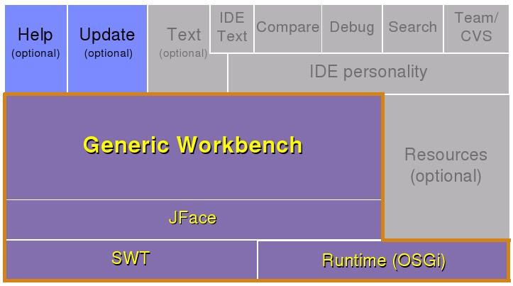
Eclipse RCP concepts 1/2
Eclipse RCP est composé de l'ensemble minimal de plugins d'Eclipse pour former le socle d'une application client riche
  Runtime (OSGI) – moteur de chargement de plugins
  SWT / JFACE – la librairie graphique et composants UI haut niveau
  Workbench – composants de la plate-forme client riche

Slide 8
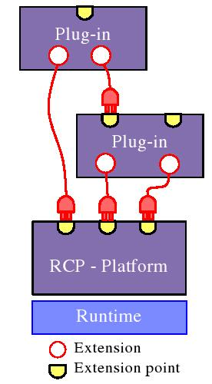
Eclipse RCP concepts 2/2
Un plugin est rattaché à la plate-forme via un point d’extension
Un point d’extension est un contrat auquel le plugin apporte une implémentation (extension)
Tout plugin peut définir lui-même des points d’extension auquel d’autres plugins peuvent contribuer

Slide 9
Partie 2 : Client riche pour CPS
Pourquoi un client riche ?
Connectivité
Comment gérer le contenu dynamique d'un document ?

Slide 10
Pourquoi un client riche ? 1/2
CPS offre déja une interface « Web »
Alors pourquoi un client riche?
Un client riche peut exploiter des fonctionalités non disponibles dans un navigateur « Web »
  Intégration d'éditeurs comme MS Word, OpenOffice ou autres éditeurs visuels pour du contenu multimedia
UI plus ergonomique et plus interactive
  « Look & Feel » du système d'exploitation
  Shortcuts pour chaque opérations
  Propose une connectivité plus puisante qui permet l'implémentation d'opérations et de notifications synchrones ou asynchrones
Travail et navigation online ou offline
  Création ou modification du contenu offline
  Navigation et recherches offline
  Synchronisation du contenu avec le serveur

Slide 11
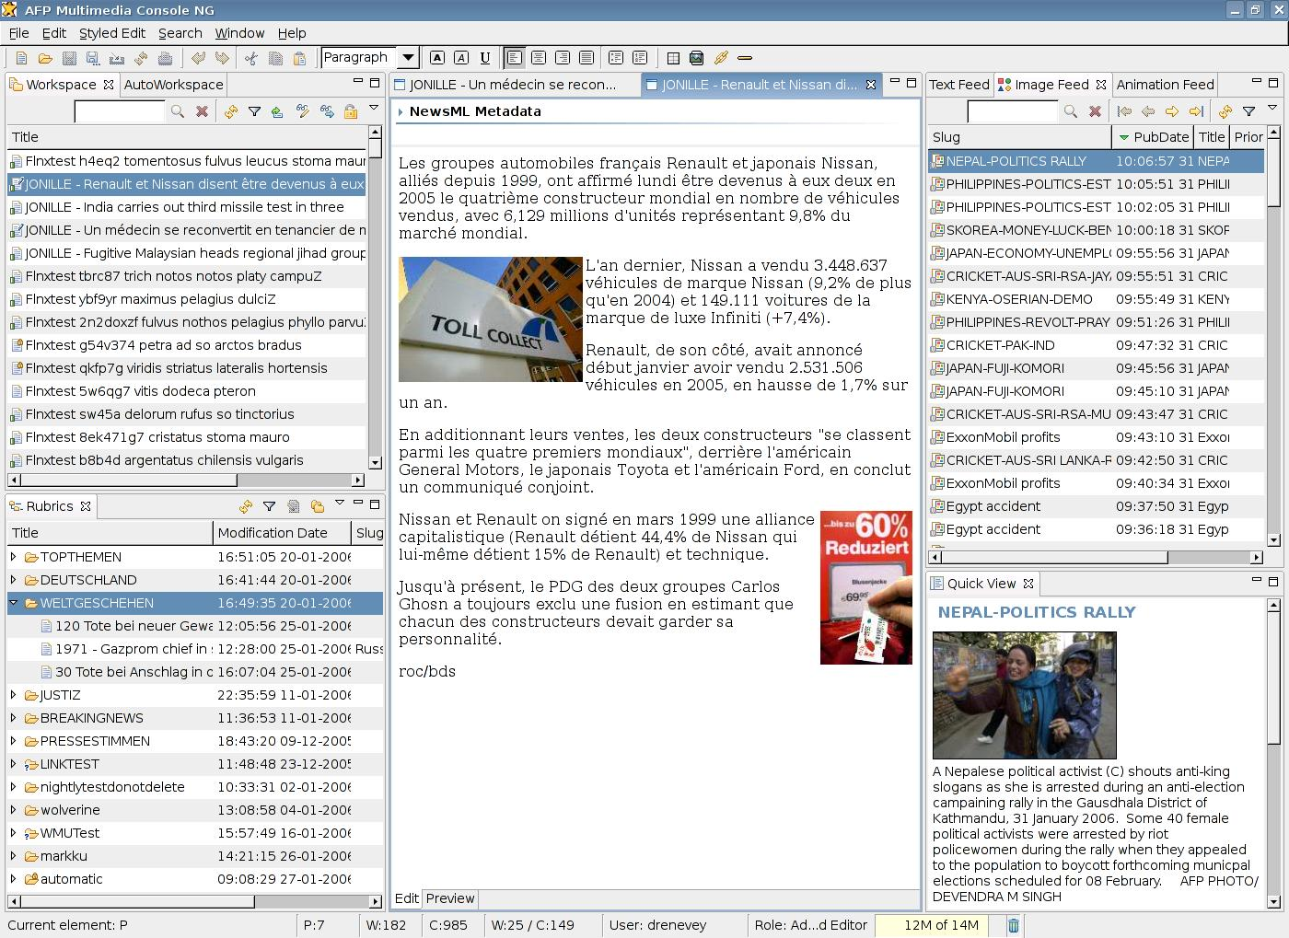
Pourquoi un client riche ? 2/2

Slide 12
Connectivité 1/2
HTTP comme protocole de transport
Flux RSS 2.0 pour récupérer le contenu des répertoires
  Le contenu des répertoires est disponible sur le serveur en format RSS
  Le flux RSS décrit chaque objet disponible dans le répertoire par ses méta-données
  Le flux RSS indique le lien vers le contenu de chaque objet
  http://blogs.law.harvard.edu/tech/rss
XML-RPC pour exécuter des actions sur le serveur
  Toutes les opérations supportées par le serveur sont disponibles par XML-RPC
  http://www.xmlrpc.com
XMPP - Mécanisme de notification synchrone ou asynchrone
  http://www.xmpp.org

Slide 13
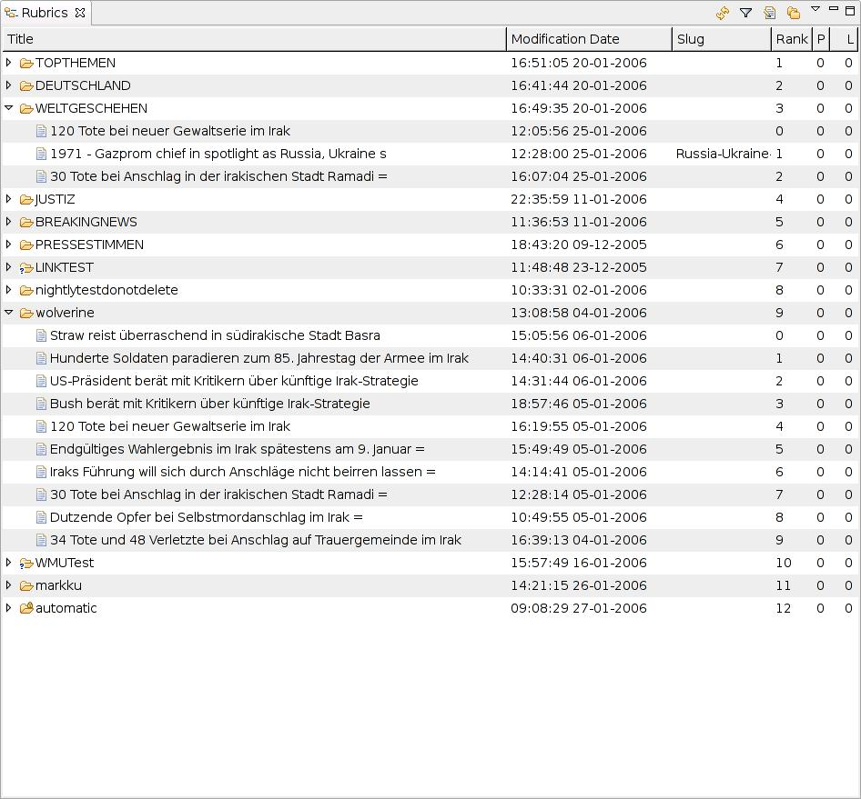
Connectivité 2/2

Slide 14
Comment gérer le contenu dynamique d'un document 1/4
Le contenu de CPS est dynamique
Chaque type de document CPS a ses propres méta-données et contraintes qui peuvent être différentes d'un serveur à un autre
Ces méta-donées et contraintes peuvent changer au cours du temps sur le même serveur
Comment la même implémentation d'un client riche peut savoir quel type de formulaire utiliser pour éditer les documents ?
Comment connaître dynamiquement le type des méta-données et les contraintes associées à chaque champ d'un document ?
Réponse : le formulaire pour éditer un document doit etre généré dynamiquement en fonction de chaque type de document

Slide 15
Comment gérer le contenu dynamique d'un document ? 2/4
X-Forms
  Standard XML pour définir des formulaires, inclu dans XHTML 2.0
  Utilisé pour definir le formulaire associé a un document
  http://www.w3.org/MarkUp/Forms/
XML Schema (XSD)
  Standard XML pour décrire la structure, les types de données et les contraintes d'un document XML
  Utilisé pour definir les contraintes sur les champs d'un document
  http://www.w3.org/XML/Schema
Cascading Style Sheets (CSS)
  Un mécanisme simple pour spécifier le style des objets de l'interface
  Utilisé pour definir le layout utilisé par l'interface pour afficher le formulaire
  http://www.w3.org/Style/CSS/

Slide 16
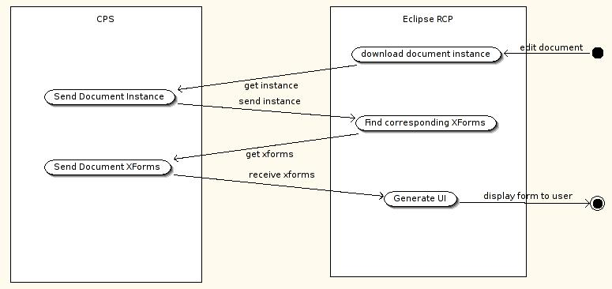
Comment gérer le contenu dynamique d'un document CPS? 3/4

Slide 17
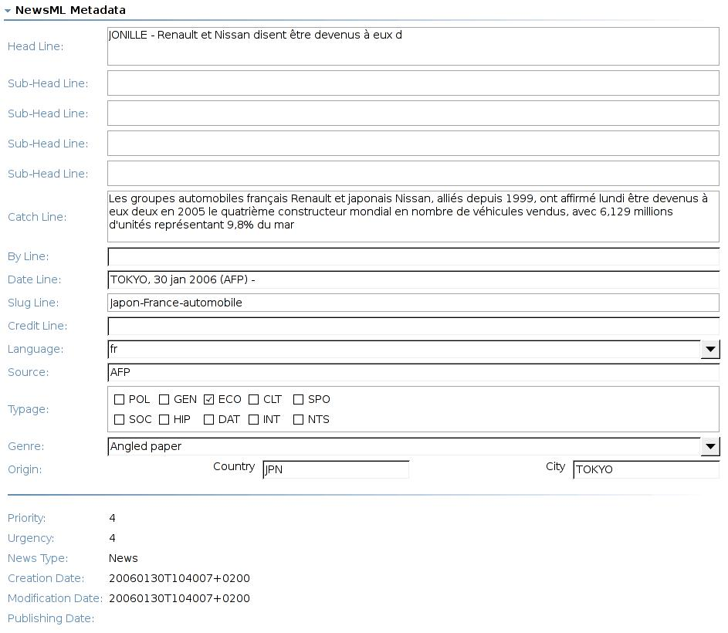
Comment gérer le contenu dynamique d'un document CPS? 4/4

